Slide 1






Slide 2

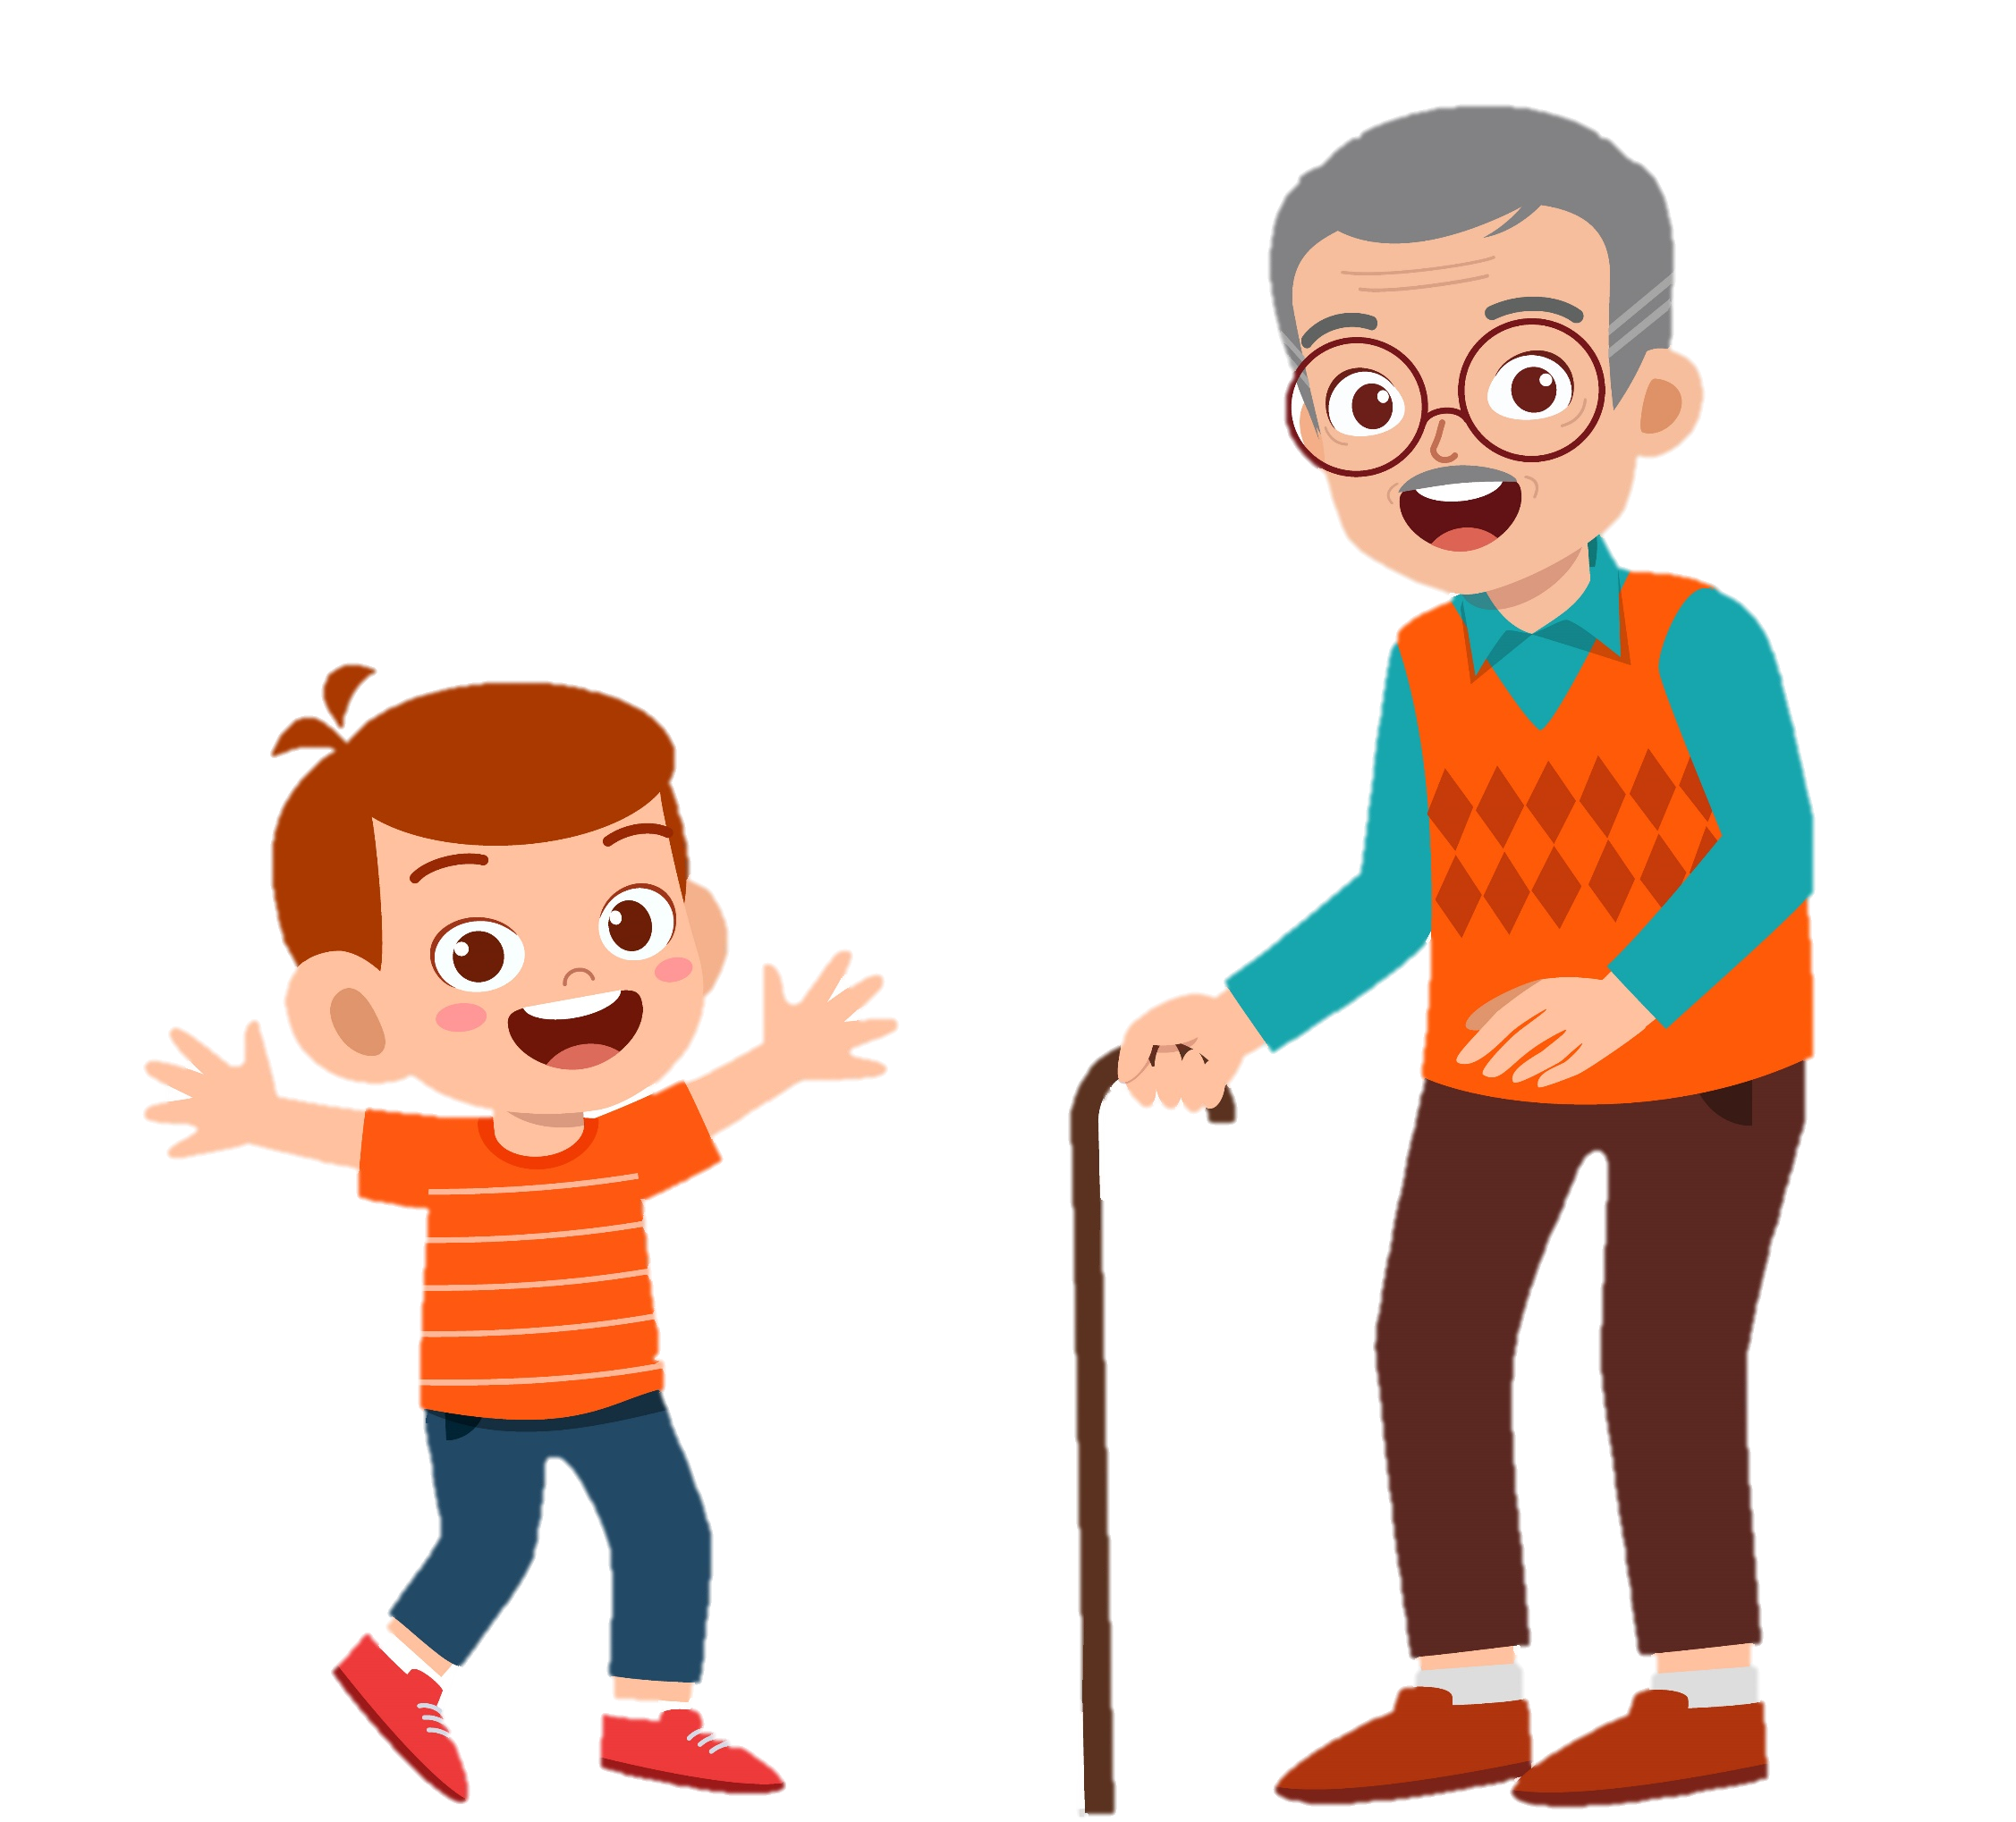

Thứ … ngày … tháng … năm ….
Tiếng Việt

Slide 3

Giọng đọc
Giọng tình cảm, tha thiết
Thể hiện đúng hình cảm yêu thương, gần gũi của ông và cháu

Slide 4

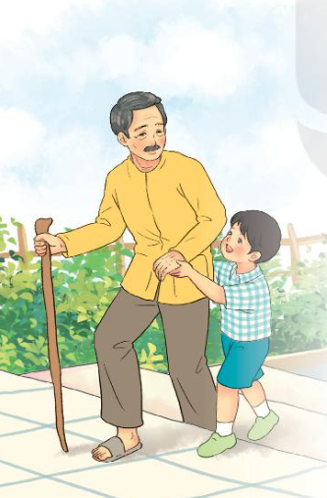
Đọc mẫu
Ông bị đau chân
Nó sưng nó tấy,
Đi phải chống gậy
Khập khiễng, khập khà,
Bước lên thềm nhà
Nhấc chân quá khó.
Thấy ông nhăn nhó,
Việt chơi ngoài sân
Lon ton lại gần,
Âu yếm, nhanh nhảu:
- Ông vịn vai cháu,
Cháu đỡ ông lên.
Ông bước lên thềm
Trong lòng sung sướng,
Quẳng gậy, cúi xuống
Quên cả đớn đau,
Ôm cháu xoa đầu:
- Hoan hô thằng bé!
Bé thế mà khoẻ
Vì nó thương ông.
(Tú Mỡ)

Slide 5

Bài thơ chia làm mấy đoạn?
1
Ông bị đau chân
Nó sưng nó tấy,
Đi phải chống gậy
Khập khiễng, khập khà,
Bước lên thềm nhà
Nhấc chân quá khó.
Thấy ông nhăn nhó,
Việt chơi ngoài sân
Lon ton lại gần,
Âu yếm, nhanh nhảu:
- Ông vịn vai cháu,
Cháu đỡ ông lên.
3
Ông bước lên thềm
Trong lòng sung sướng,
Quẳng gậy, cúi xuống
Quên cả đớn đau,
Ôm cháu xoa đầu:
- Hoan hô thằng bé!
Bé thế mà khoẻ
Vì nó thương ông.
(Tú Mỡ)
2
Đọc nối tiếp đoạn thơ (lần 1)

Slide 6

sưng
Nhanh nhảu
Lon ton
Khập khiễng, khập khà
Âu yếm
Quẳng gậy
Cúi xuống
Bước lên
Tấy
Xoa đầu

Slide 7
1
Ông bị đau chân
Nó sưng nó tấy,
Đi phải chống gậy
Khập khiễng, khập khà,
Bước lên thềm nhà
Nhấc chân quá khó.
Thấy ông nhăn nhó,
Việt chơi ngoài sân
Lon ton lại gần,
Âu yếm, nhanh nhảu:
- Ông vịn vai cháu,
Cháu đỡ ông lên.
3
Ông bước lên thềm
Trong lòng sung sướng,
Quẳng gậy, cúi xuống
Quên cả đớn đau,
Ôm cháu xoa đầu:
- Hoan hô thằng bé!
Bé thế mà khoẻ
Vì nó thương ông.
(Tú Mỡ)
2
Đọc nối tiếp đoạn thơ (lần 2)

Slide 8
Ngắt nhịp thơ
Ông bị đau chân
Nó sưng nó tấy,
Đi phải chống gậy
Khập khiễng, khập khà,
Bước lên thềm nhà
Nhấc chân quá khó.

Slide 9
Ông bị đau chân
Nó sưng nó tấy,
Đi phải chống gậy
Khập khiễng, khập khà,
Bước lên thềm nhà
Nhấc chân quá khó.
Thấy ông nhăn nhó,
Việt chơi ngoài sân
Lon ton lại gần,
Âu yếm, nhanh nhảu:
- Ông vịn vai cháu,
Cháu đỡ ông lên.
Ông bước lên thềm
Trong lòng sung sướng,
Quẳng gậy, cúi xuống
Quên cả đớn đau,
Ôm cháu xoa đầu:
- Hoan hô thằng bé!
Bé thế mà khoẻ
Vì nó thương ông.
(Tú Mỡ)
Trong bài thơ có từ ngữ nào em chưa hiểu nghĩa?

Slide 10

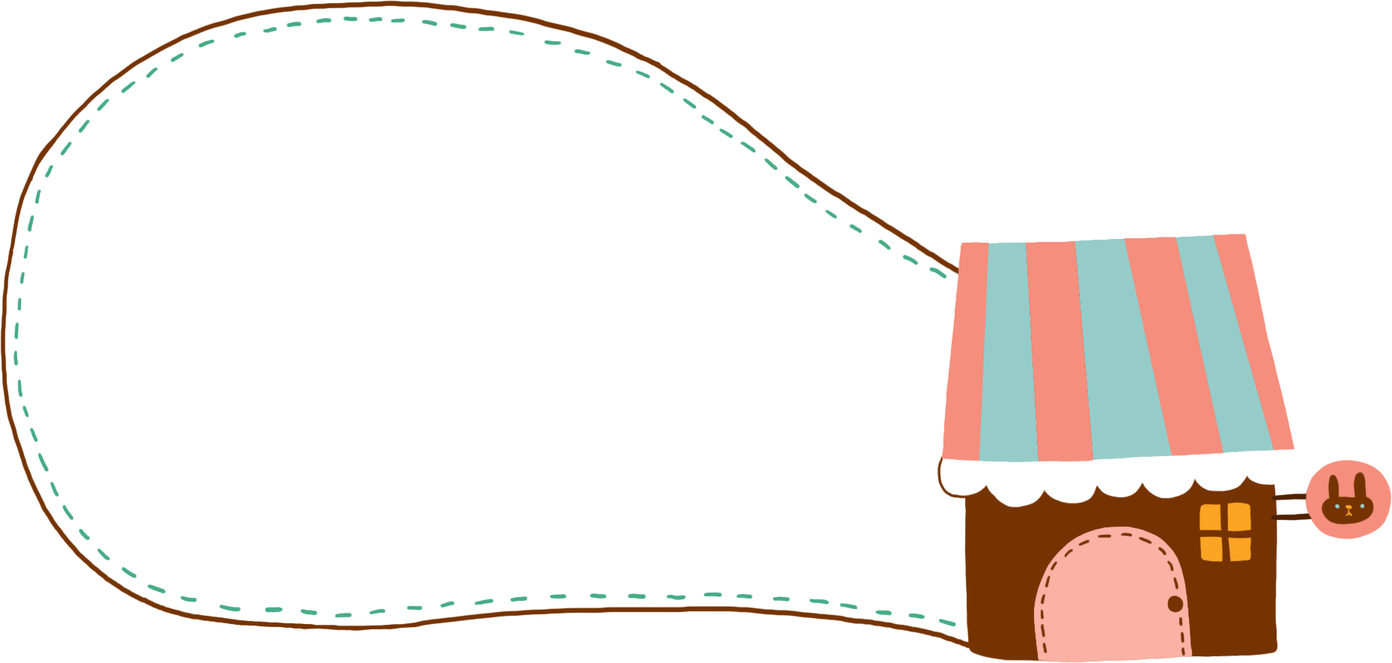
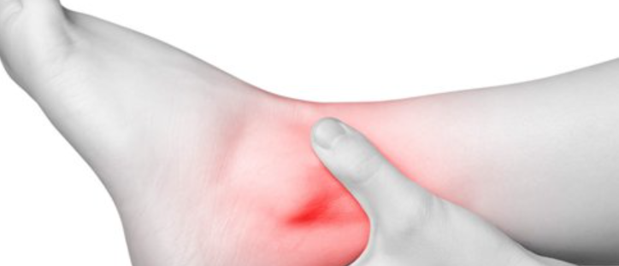
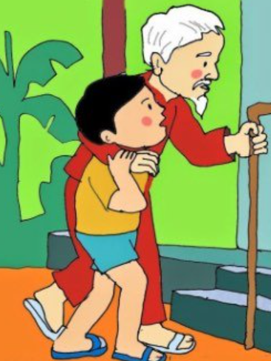
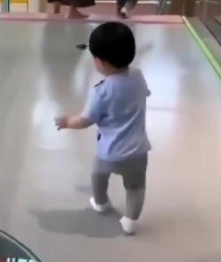
Giải nghĩa từ
Tấy: Sưng to làm cho đau nhức
Khập khiễng khập khà: Dáng đi bên cao bên thấp không đều.
Lon ton: Dáng đi hoặc chạy của trẻ con với những bước đi ngắn, nhanh.

Slide 11

Em hãy đặt câu có từ lon ton/khập khiễng.

Slide 12





Luyện đọc nhóm
Yêu cầu
Phân công đọc theo đoạn
Tất cả thành viên đều đọc
Giải nghĩa từ cùng nhau

Slide 13
1
Ông bị đau chân
Nó sưng nó tấy,
Đi phải chống gậy
Khập khiễng, khập khà,
Bước lên thềm nhà
Nhấc chân quá khó.
Thấy ông nhăn nhó,
Việt chơi ngoài sân
Lon ton lại gần,
Âu yếm, nhanh nhảu:
- Ông vịn vai cháu,
Cháu đỡ ông lên.
3
Ông bước lên thềm
Trong lòng sung sướng,
Quẳng gậy, cúi xuống
Quên cả đớn đau,
Ôm cháu xoa đầu:
- Hoan hô thằng bé!
Bé thế mà khoẻ
Vì nó thương ông.”
(Tú Mỡ)
2

Slide 14

Luyện đọc toàn bài
Tiêu chí đánh giá
1
Đọc đúng
2
Đọc to, rõ
3
Ngắt nghỉ đúng chỗ
4
Giọng đọc và nhấn giọng phù hợp

Slide 15
Ông bị đau chân
Nó sưng nó tấy,
Đi phải chống gậy
Khập khiễng, khập khà,
Bước lên thềm nhà
Nhấc chân quá khó.
Thấy ông nhăn nhó,
Việt chơi ngoài sân
Lon ton lại gần,
Âu yếm, nhanh nhảu:
- Ông vịn vai cháu,
Cháu đỡ ông lên.
Ông bước lên thềm
Trong lòng sung sướng,
Quẳng gậy, cúi xuống
Quên cả đớn đau,
Ôm cháu xoa đầu:
- Hoan hô thằng bé!
Bé thế mà khoẻ
Vì nó thương ông.
(Tú Mỡ)

Slide 16


Cùng tìm hiểu
Ông của Việt bị làm sao?
Khi thấy ông đau, Việt đã làm gì để giúp ông?
Theo ông, vì sao Việt tuy bé mà khoẻ?
Học thuộc lòng một khổ thơ em thích

Slide 17


1. Ông của Việt bị làm sao?
Ông của Việt bị đau chân, bước lên thềm nhà rất khó khăn.
Notes:
Kích mũi tên để quay về các hộp quà

Slide 18
2. Khi thấy ông đau, Việt đã làm gì để giúp ông?
a. Mang gậy đến cho ông.
b. Để ông vịn vào vai mình rồi đỡ ông lên.
c. Lại gần, hỏi thăm sức khỏe của ông.

Slide 19
3. Theo ông, vì sao Việt tuy bé mà khoẻ?
Theo ông, Việt tuy bé mà khoẻ vì Việt thương ông.

Slide 20
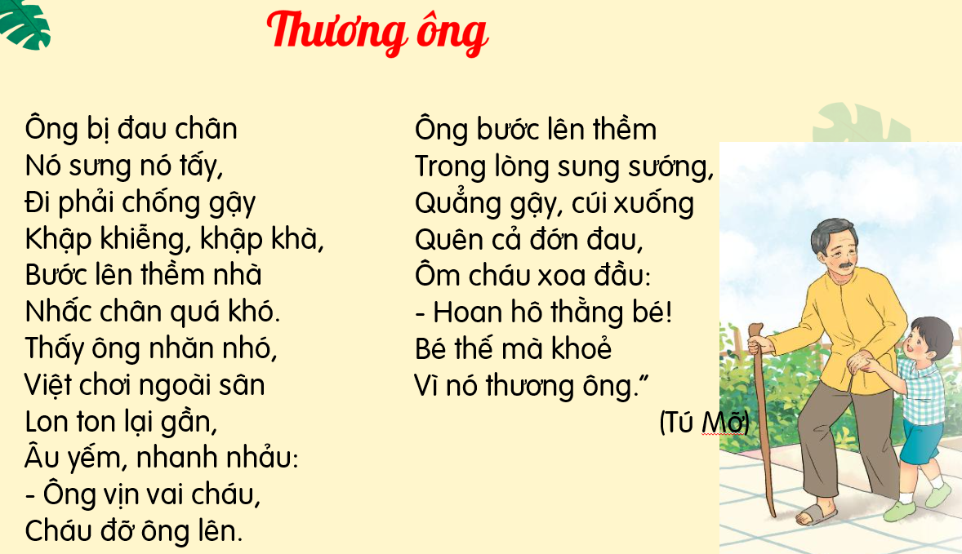
Học thuộc lòng một khổ thơ em thích

Slide 21
Ý nghĩa
Bài thơ nói lên tình cảm yêu thương, gần gũi của ông và Việt.

Slide 22
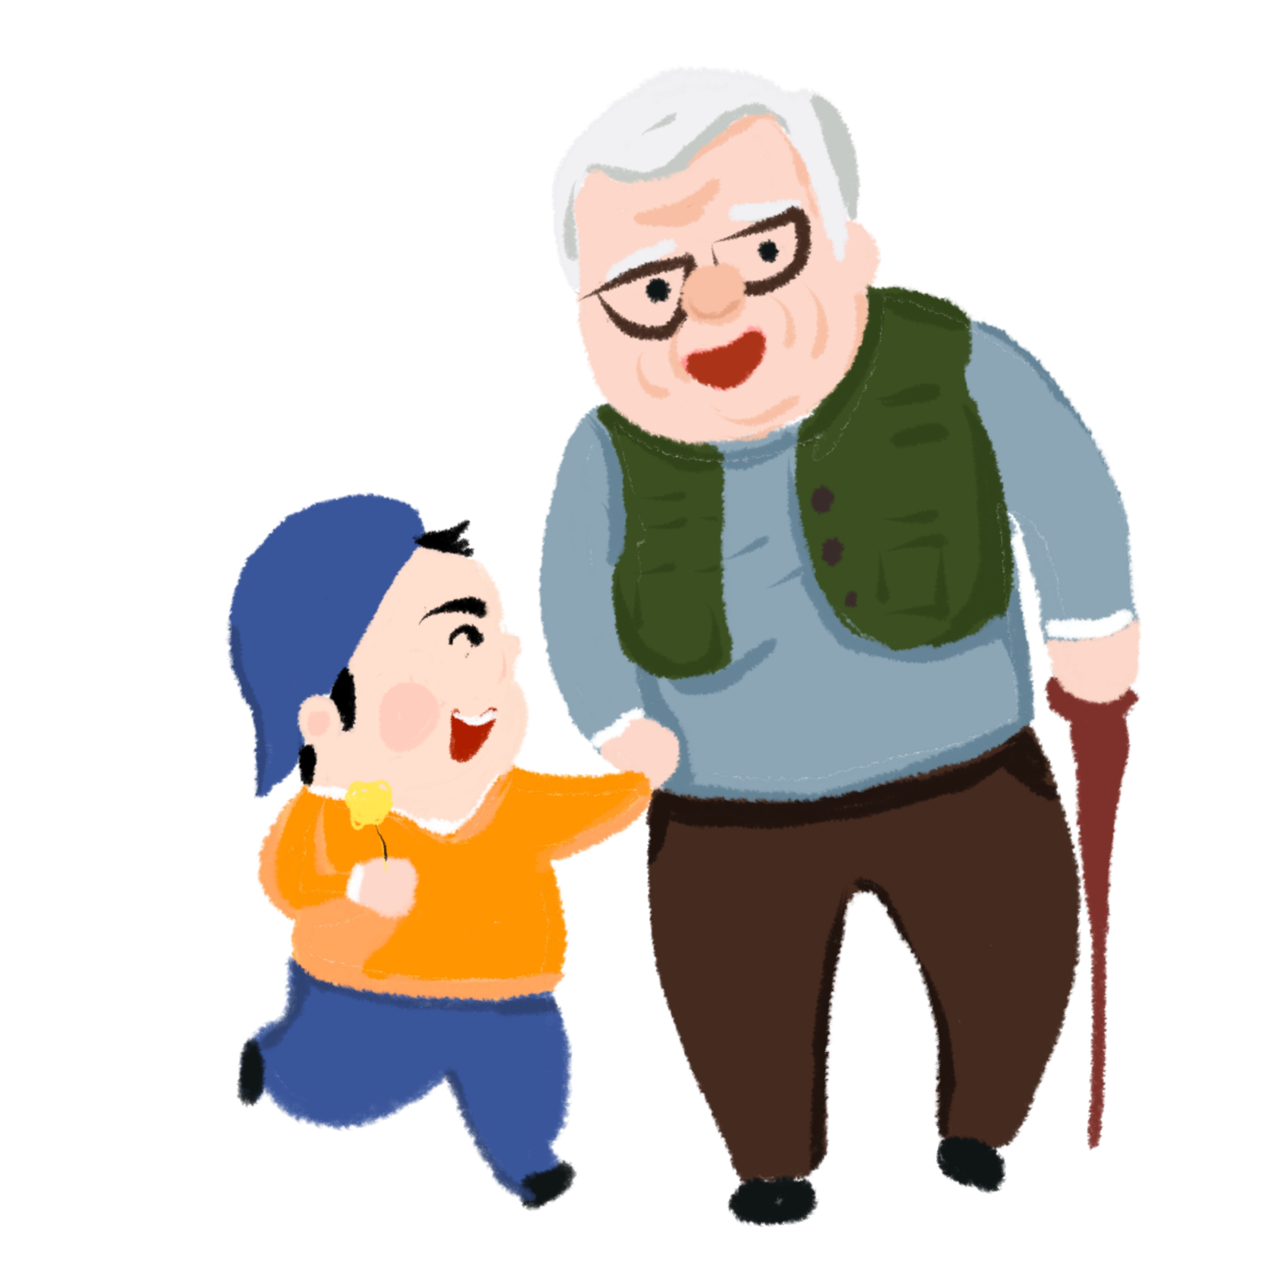
Em có tình cảm như thế nào đối với ông bà?
Em nên làm gì để thể hiện tình cảm đó?
Khi ông bà (người thân) cần giúp đỡ, em nên làm gì?

Slide 23

LUYỆN TẬP
1. Từ ngữ nào dưới đây thể hiện dáng vẻ của Việt?
lon ton
nhăn nhó
âu yếm
nhanh nhảu
khập khiễng, khập khà

Slide 24
Vì sao em không chọn các từ nhăn nhó, khập khiễng, khập khà?
Hãy đặt câu chứa lon ton/âu yếm/nhanh nhảu.

Slide 25
LUYỆN TẬP
2. Đọc những câu thơ thể hiện lời khen của ông dành cho Việt.

